Slide 1










(+593) 99 583 8626

Slide 2



ADVENTISTA DEL SÉPTIMO DÍA
MOVIMIENTO DE REFORMA

Slide 3





Asiste Puntual
Cada sábado 9:00am (Ecuador) por:
ASDMR ECUADOR
Unión Ecuatoriana ASDMR
Registro
de Asistencia

Slide 4

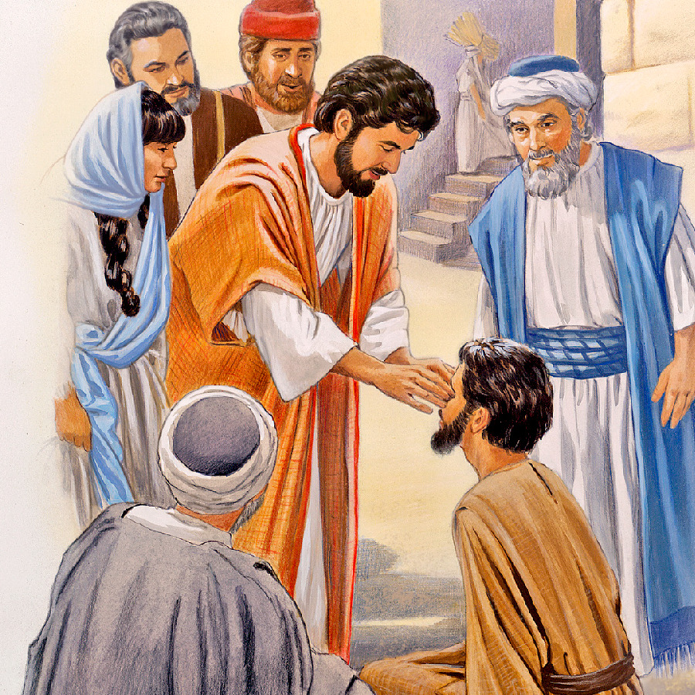


La lección de los niños para hoy es:
Jesús y el Ciego
Sábado, 31 de mayo de 2025

Slide 5
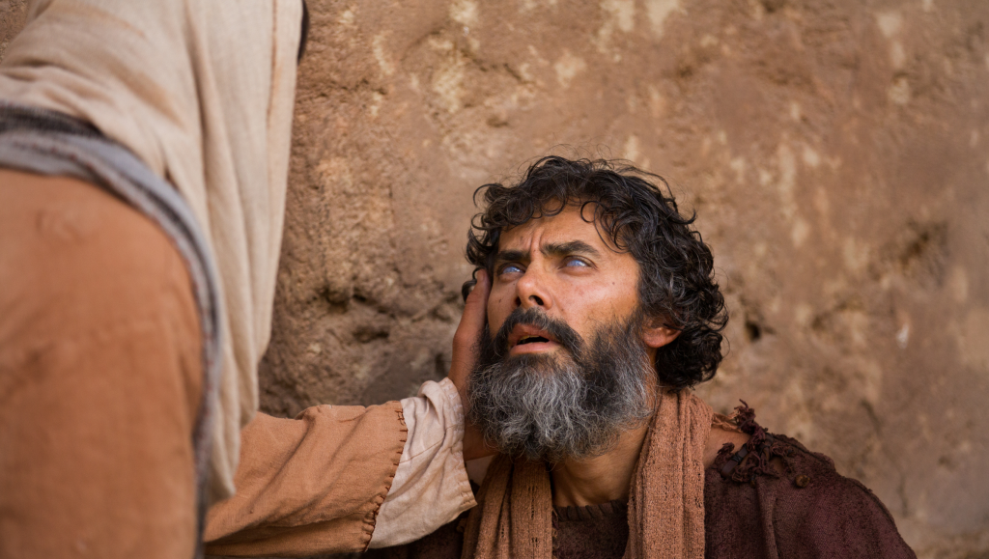
Jesús y el Ciego
Sábado, 31 de mayo de 2025
Lección 9

Slide 6



Verso bíblico de memoria
“Dijo Jesús: Para juicio he venido yo a este mundo; para que los que no ven, vean, y los que ven, sean cegados.”
(Juan 9:39)
Idea central
“La historia de Job había mostrado que el sufrimiento es infligido por Satanás, pero que Dios predomina sobre él con fines de misericordia.”
El Deseado de Todas las Gentes, p. 436.
Sábado, 31 de mayo de 2025
Introducción

Slide 7
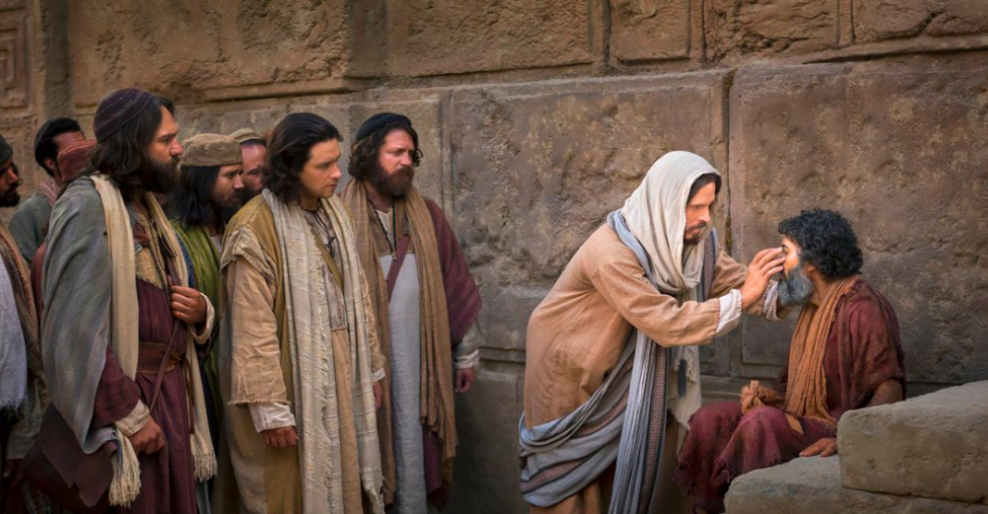
La pregunta hecha por los discípulos a Jesús muestra la creencia común que tenían los judíos en ese tiempo…
…creían que todo sufrimiento físico o enfermedad era el resultado directo del pecado personal o ancestral.
Rabí, ¿quién pecó, éste o sus padres, para que haya nacido ciego?
¿Qué pregunta le hicieron los discípulos a Jesús cuando vieron al ciego de nacimiento?
Comprensión errónea
Domingo

Slide 8
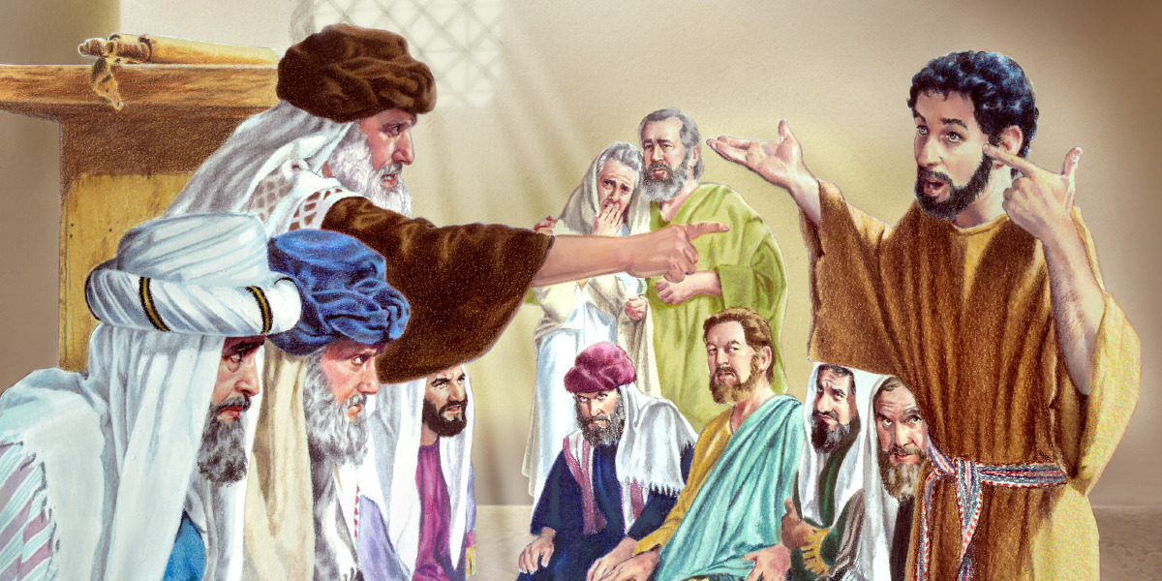
¿Qué idea errónea sobre la aflicción tenían tanto los judíos como los discípulos, y cómo se beneficiaba Satanás de ella?
Creían que las aflicciones eran un castigo directo por el pecado personal o de los padres, por tanto, aquel a quién le sobrevenía una gran calamidad debía soportar la carga adicional de ser considerado gran pecador.
Satanás el autor del pecado y de todos sus resultados usó esta creencia para tergiversar el amor de Dios, los indujo a considerar las aflicciones como procedentes de Dios y como un castigo arbitrariamente infligido por causa del pecado.
Tu naciste del todo en pecado
Comprensión errónea
Domingo

Slide 9
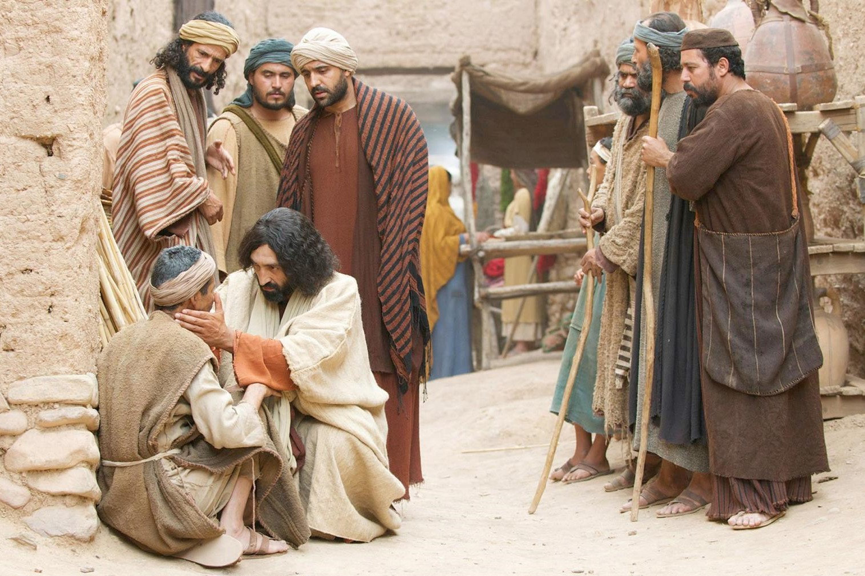
La respuesta de Jesús presenta una verdad profunda: no todo sufrimiento es consecuencia del pecado.
Dios permite ciertas aflicciones para que su poder, amor y propósito redentor se manifiesten en la vida del ser humano.
No es que pecó este, ni sus padres, sino para que las obras de Dios se manifiesten en él…
¿Qué respuesta de Jesús arroja luz sobre el sufrimiento y el pecado?
Para la gloria de Dios
Lunes

Slide 10
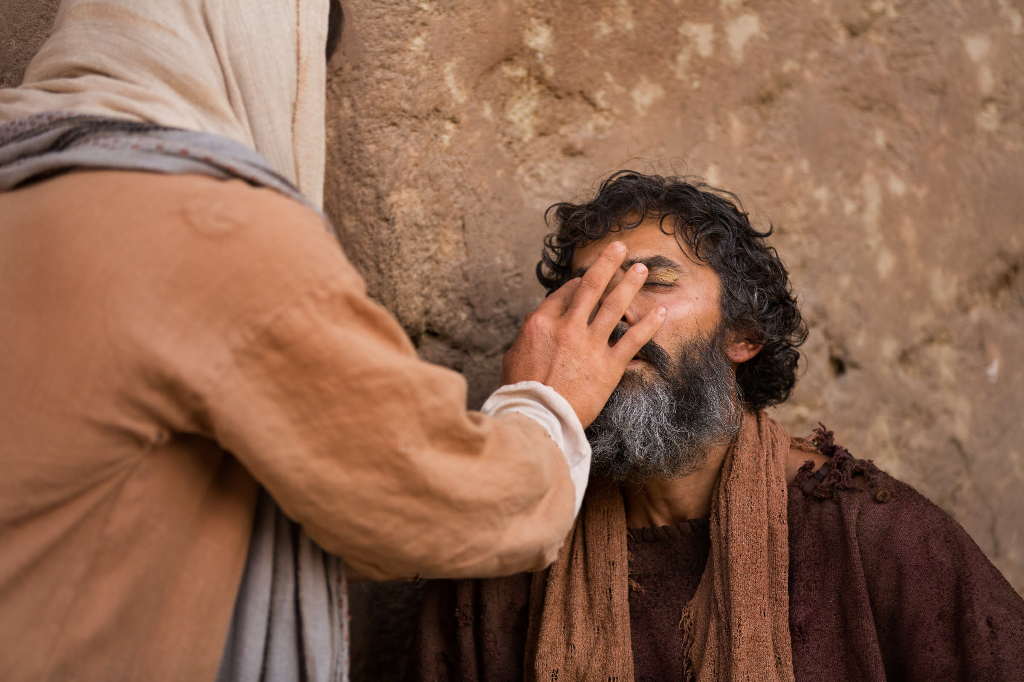
Jesús hizo lodo con su saliva y lo aplicó sobre los ojos del ciego. Luego, le dio una instrucción clara.
El ciego cooperó obedeciendo sin cuestionar, no sólo creyó, sino que actuó conforme a la palabra de Cristo y la sanación vino.
Ve a lavarte al estanque de Siloé.
No había virtud sanadora en el lodo o el estanque, sino que la virtud estaba en Cristo.
¿Qué hizo Jesús poco después, y cómo el ciego cooperó con Él?
Para la gloria de Dios
Lunes

Slide 11
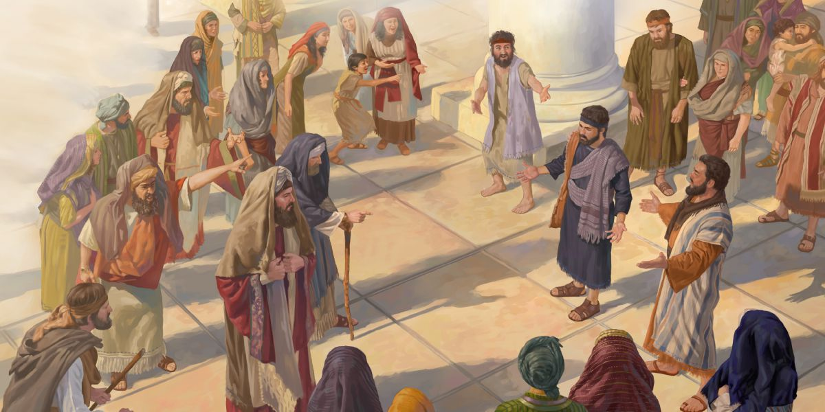
Describe las diversas reacciones de los vecinos del hombre restaurado, y relata la conversación que siguió entre él y sus vecinos.
Los vecinos sorprendidos le preguntaron: ¿Cómo te fueron abiertos los ojos?...
…el hombre identificó a Jesús como el Autor del milagro y les relató paso a paso lo que Jesús hizo por Él.
1. ¿No es éste el que se sentaba y mendigaba?
3. A él se parece
4. Yo soy
2. Él es.
Para la gloria de Dios
Lunes

Slide 12
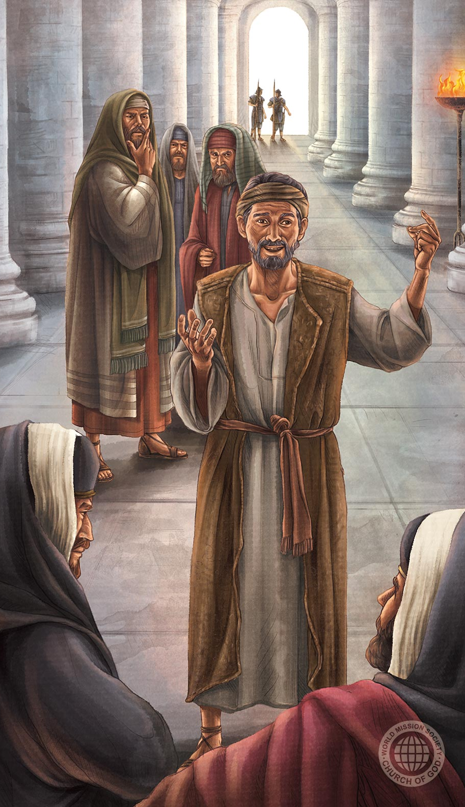
¿Ante quién llevaron los dirigentes judíos al ciego de nacimiento, y por qué? ¿En qué día fue sanado?
Los dirigentes judíos llevaron al hombre sanado ante los fariseos…
…porque Jesús lo había sanado en sábado, y consideraban este acto como “trabajo”…
…ellos querían investigar el milagro con el fin de acusar a Jesús.
La cuestión se intensifica
Martes

Slide 13
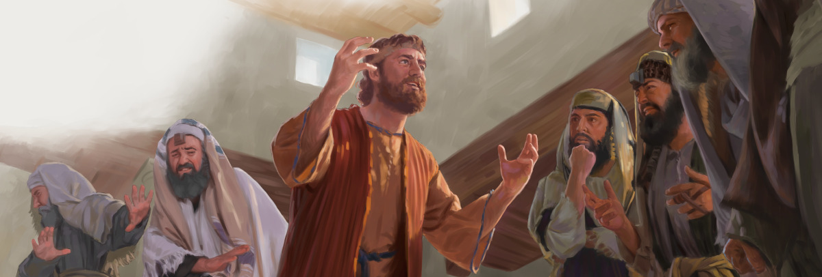
1. ¿Cómo recibiste la vista?
2. Me puso lodo sobre los ojos, y me lavé, y veo.
3. Ese hombre no procede de Dios, porque no guarda el sábado.
4. ¿Cómo puede un hombre pecador hacer estas señales?
Describe la reacción de los fariseos
Algunos intentaban hacer aparecer a Jesús como pecador, poniendo en duda su origen divino…
…otros comenzaron a cuestionar sus propios prejuicios al considerar la evidencia del milagro.
La cuestión se intensifica
Martes

Slide 14
¿A quiénes llamaron los fariseos para que testificaran sobre el hombre que había sido curado?
¿Es este vuestro hijo, el que vosotros decís que nació ciego? ¿Cómo pues ve ahora?
Negando la evidencia que tenían frente a ellos, los fariseos llamaron a sus padres para confirmar si el hombre era su hijo y si es que verdaderamente había nacido ciego.
Los fariseos preferían negar la evidencia de sus propios sentidos antes que admitir que estaban en el error.
La cuestión se intensifica
Martes

Slide 15
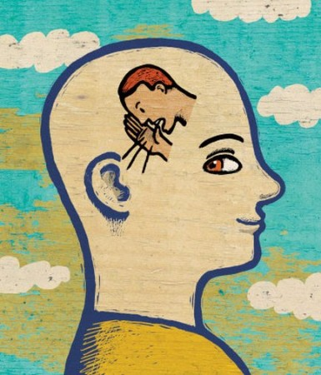
Se nos advierte que tener una opinión preconcebida sin considerar la verdad o la evidencia es una necedad y causa oprobio…
…debemos evitar sacar conclusiones sin antes escuchar, investigar y orar con espíritu humilde, así podremos discernir la verdad.
¿Cómo se nos advierte contra el extendido mal de tener una opinión preconcebida?
La cuestión se intensifica
Martes

Slide 16
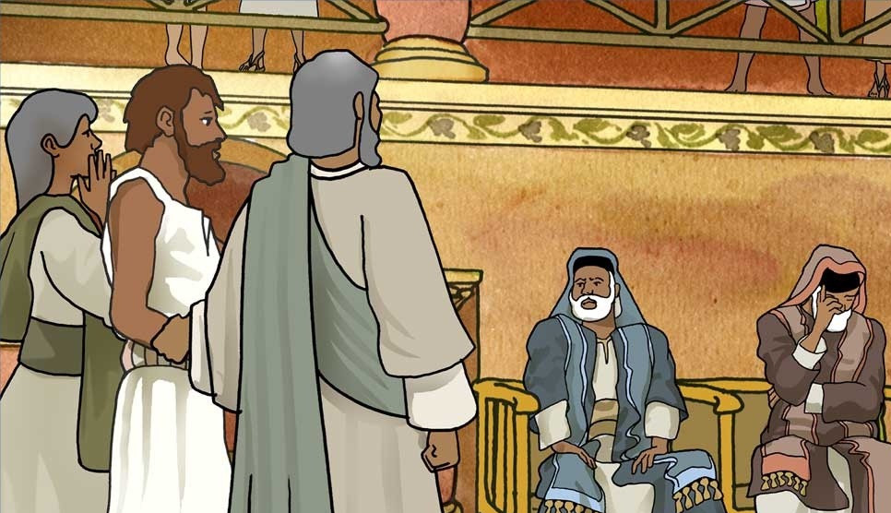
2. Sabemos que es nuestro hijo, y que nació ciego, pero cómo vea ahora, no lo sabemos…edad tiene preguntadle a él.
¿Cómo trataron los fariseos de intimidar a los padres del hombre que había nacido ciego, y cómo respondieron ellos?
1…¿Cómo pues ve ahora?
Con aparente sinceridad, pero con una atmósfera de amenaza los fariseos cuestionaron a los padres, más ellos transfirieron toda la responsabilidad a su hijo.
¿Por qué dieron una respuesta evasiva?
Porque, aunque creyeron en Cristo, no se atrevían a confesar de él…
…sabían que reconocer a Jesús como el Cristo podría costarles la expulsión de la sinagoga por 30 días.
Enfrentando la intimidación
Miércoles

Slide 17
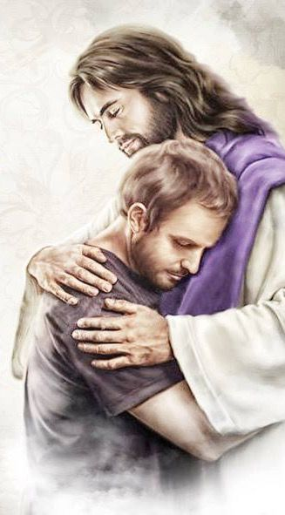
Debemos recordar que Dios está de nuestro lado. No estamos solos, por tanto, no hay razón para temer.
Somos llamados a mantenernos firmes en la fe, sin permitir que bromas, amenazas, y expresiones burlonas…
…nos induzcan a violar nuestra conciencia en lo más mínimo.
Cuando nos sentimos presionados por la intimidación, ¿qué debemos recordar?
Enfrentando la intimidación
Miércoles

Slide 18
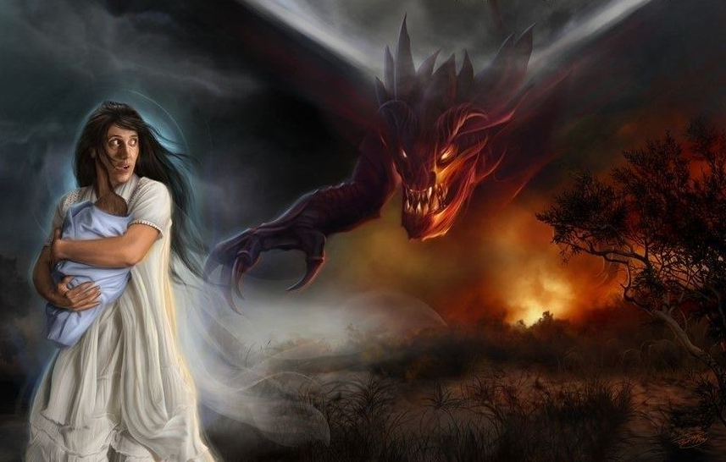
El pueblo de Dios será el blanco de la ira de Satanás y objeto de intensa persecución, con el propósito de inducirlo a renunciar a su fe…
…pues su obediencia y testimonio constituyen una denuncia viva contra el pecado y la apostasía.
Debemos responder siguiendo el ejemplo de Pedro y Juan, poniendo la voluntad de Dios por encima de la autoridad humana.
Describe la escena que enfrentará el pueblo de Dios que guarda los mandamientos, y cómo debemos responder a ella
La historia se repite
Jueves

Slide 19
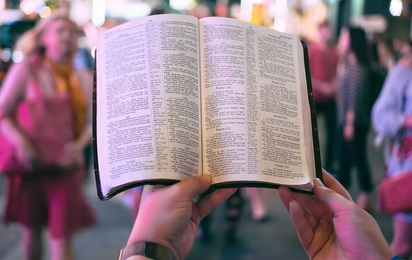
Debemos tener presente que…
…la verdad separa a los sinceros de los rebeldes, y que Jesús está obrando a través del conflicto.
…Dios nos capacita para testificar con fuerza y convicción, al igual que los apóstoles.
…aunque el ser humano pueda hacer daño físico, solo Dios tiene autoridad sobre la vida eterna.
Al enfrentarnos a la oposición, ¿qué debemos tener siempre presente?
La historia se repite
Jueves

Slide 20





La comprensión errónea que tenían los judíos sobre el sufrimiento y el pecado los indujo a ver la aflicción como castigo divino por el pecado, y por ende perdieron de vista el verdadero carácter de Dios.
Lo que muchos veían como una maldición en la ceguera de nacimiento de un hombre, Jesús lo transformó en una oportunidad para manifestar el poder divino y revelar su carácter de amor a otros.
El prejuicio de los fariseos les impidió reconocer la verdad aun cuando la tenían delante de sus ojos. Aferrados a su justicia farisaica, rechazaron la evidencia clara del poder de Dios manifestado en la sanación del ciego.
La experiencia de los padres del ciego revela cómo la intimidación puede silenciar incluso a quienes han sido testigos directos del poder de Dios, debemos decidir ser fieles a Dios, sabiendo que Él está con quienes defienden la verdad.
La historia se repite hoy cuando, al igual que en tiempos de Jesús, quienes desean permanecer fieles a la verdad de Dios enfrentan oposición, prejuicio e intimidación, más como los apóstoles se mantienen firmes en la fe.
Afirmo lo que aprendí
Resumen

Slide 21

Avanzo
Jesús abre los ojos espirituales y transforma el sufrimiento en una oportunidad para revelar su gloria.
al tomar buenas decisiones
¡Decido confiar en Dios en medio de las pruebas y permitir que su poder se manifieste en mi vida!
Aplico a mi vida lo que aprendí
Decisión

Slide 22


Soy Mayordomo:
Planifico mi ofrenda
Para transferencias bancarias:
Banco Pacífico
Cuenta Corriente #637254
Banco Pichincha
Cuenta de Ahorros #3735728600
RUC: 1790984362001
ADVENTISTAS DEL SÉPTIMO DÍA MOVIMIENTO DE REFORMA UNION ECUATORIANA
DIEZMOS
OFRENDAS
Mayordomía

